Slide 1
User Story
Solução e Diagrama - Padaria Santa Janela em Sorocaba.
Matheus Alves de Oliveira Souza

Slide 2

1
Reclamações de clientes
Tópicos
Solução escrita para o problema
2
3
Diagrama

Slide 3
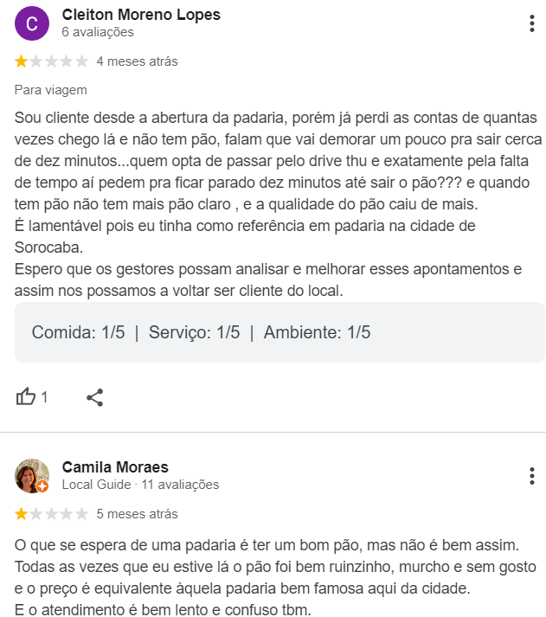
Reclamações
Ao lado podemos ver alguns depoimentos dos clientes sobre a qualidade do pão da padaria, o primeiro cliente está insatisfeito com a demora da entrega do pão e da qualidade do mesmo, já a segunda cliente está insatisfeita com a qualidade do pão, do preço dele e do atendimento do local.

Slide 4
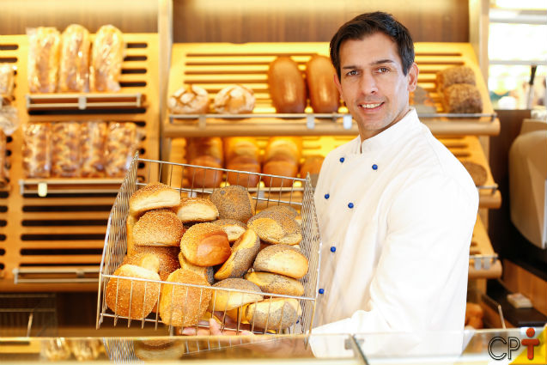
Soluções
Pesquisa on-line: crie uma pesquisa curta e anônima com perguntas sobre qualidade do pão, experiência de entrega e interações de serviço.
Redes Sociais: Incentive os clientes a deixar comentários nas páginas de mídia social da padaria.
Cartões de comentários: colocar cartões de comentários na padaria para que os clientes presenciais compartilhem suas ideias.
Revise as respostas: analise o feedback para identificar temas comuns e áreas que precisam de melhorias.
Reuniões de equipe: realizar reuniões internas para discutir feedback e debater soluções.
Implementar mudanças: com base no feedback, faça ajustes nas receitas, procedimentos de entrega ou treinamento de atendimento ao cliente.

Slide 5

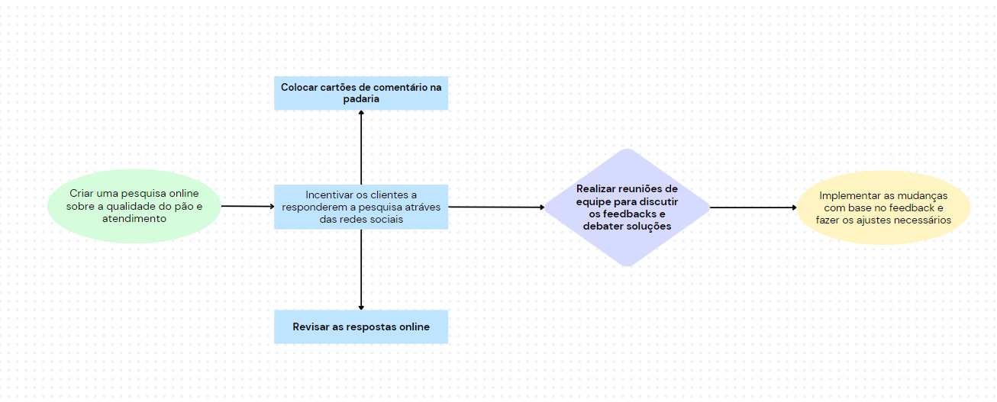
Diagrama

Slide 6
Obrigado pela Atenção!

